Slide 1
Volební mapa Brna POLb1144
Michal Pink
pink@fss.muni.cz

Slide 2
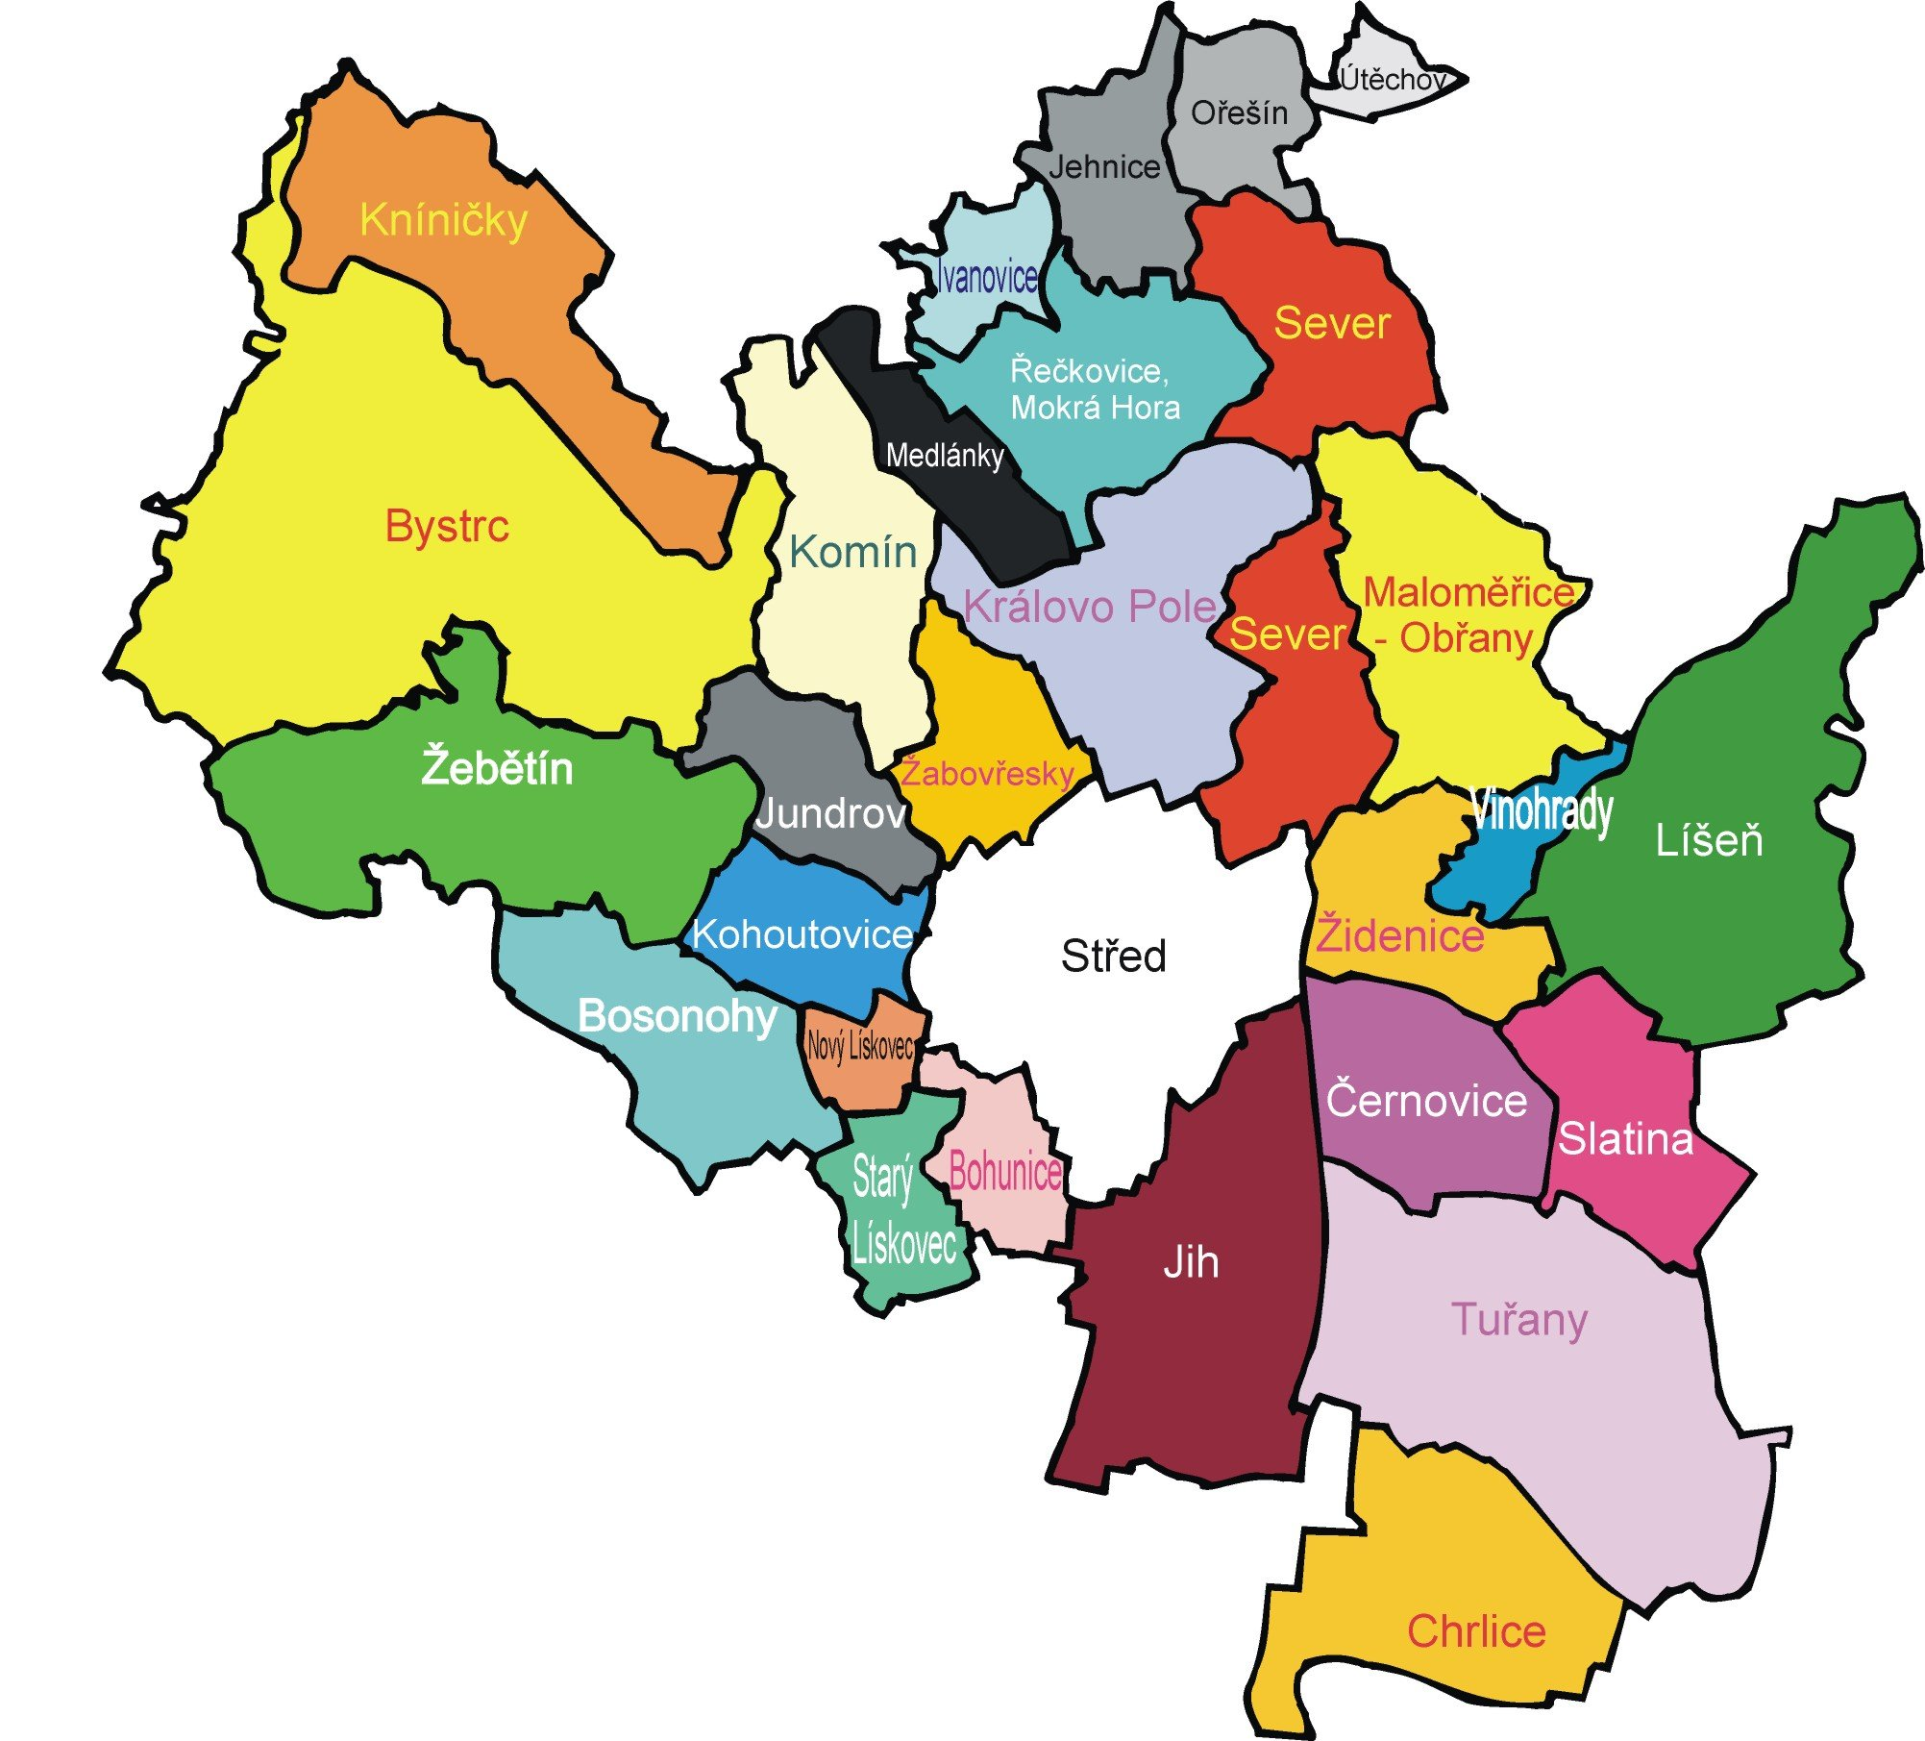
Brno 2017

Slide 3
Brno 2017 – základní údaje
Počet voličů zapsaných v seznamu - 305 888
Strana | Brno |  | Jmk |  | ČR
ANO | 45592 | 24,55 | 159909 | 27,40 | 1500113 | 29,64
ČSSD | 14396 | 7,75 | 49248 | 8,44 | 368347 | 7,27
KDU-ČSL | 14273 | 7,68 | 52346 | 8,97 | 292643 | 5,80
KSČM | 10269 | 5,53 | 46966 | 8,04 | 393100 | 7,76
ODS | 28601 | 15,40 | 69319 | 11,88 | 572962 | 11,32
Piráti | 20718 | 11,16 | 53207 | 9,11 | 546393 | 10,79
SPD | 18674 | 10,05 | 67973 | 11,65 | 538574 | 10,64
STAN | 6661 | 3,58 | 21222 | 3,63 | 262157 | 5,18
TOP09 | 12924 | 6,96 | 26356 | 4,51 | 268811 | 5,31
účast | 185636 | 61,10 | 583442 | 61,75 | 5060759 | 60,84

Slide 4
Brno 2017 – rozložení volební podpory
Strana | Variabilita
ANO | 0,18
ČSSD | 0,28
KDU-ČSL | 0,29
KSČM | 0,38
ODS | 0,24
Piráti | 0,23
SPD | 0,27
STAN | 0,33
TOP09 | 0,38

Slide 5
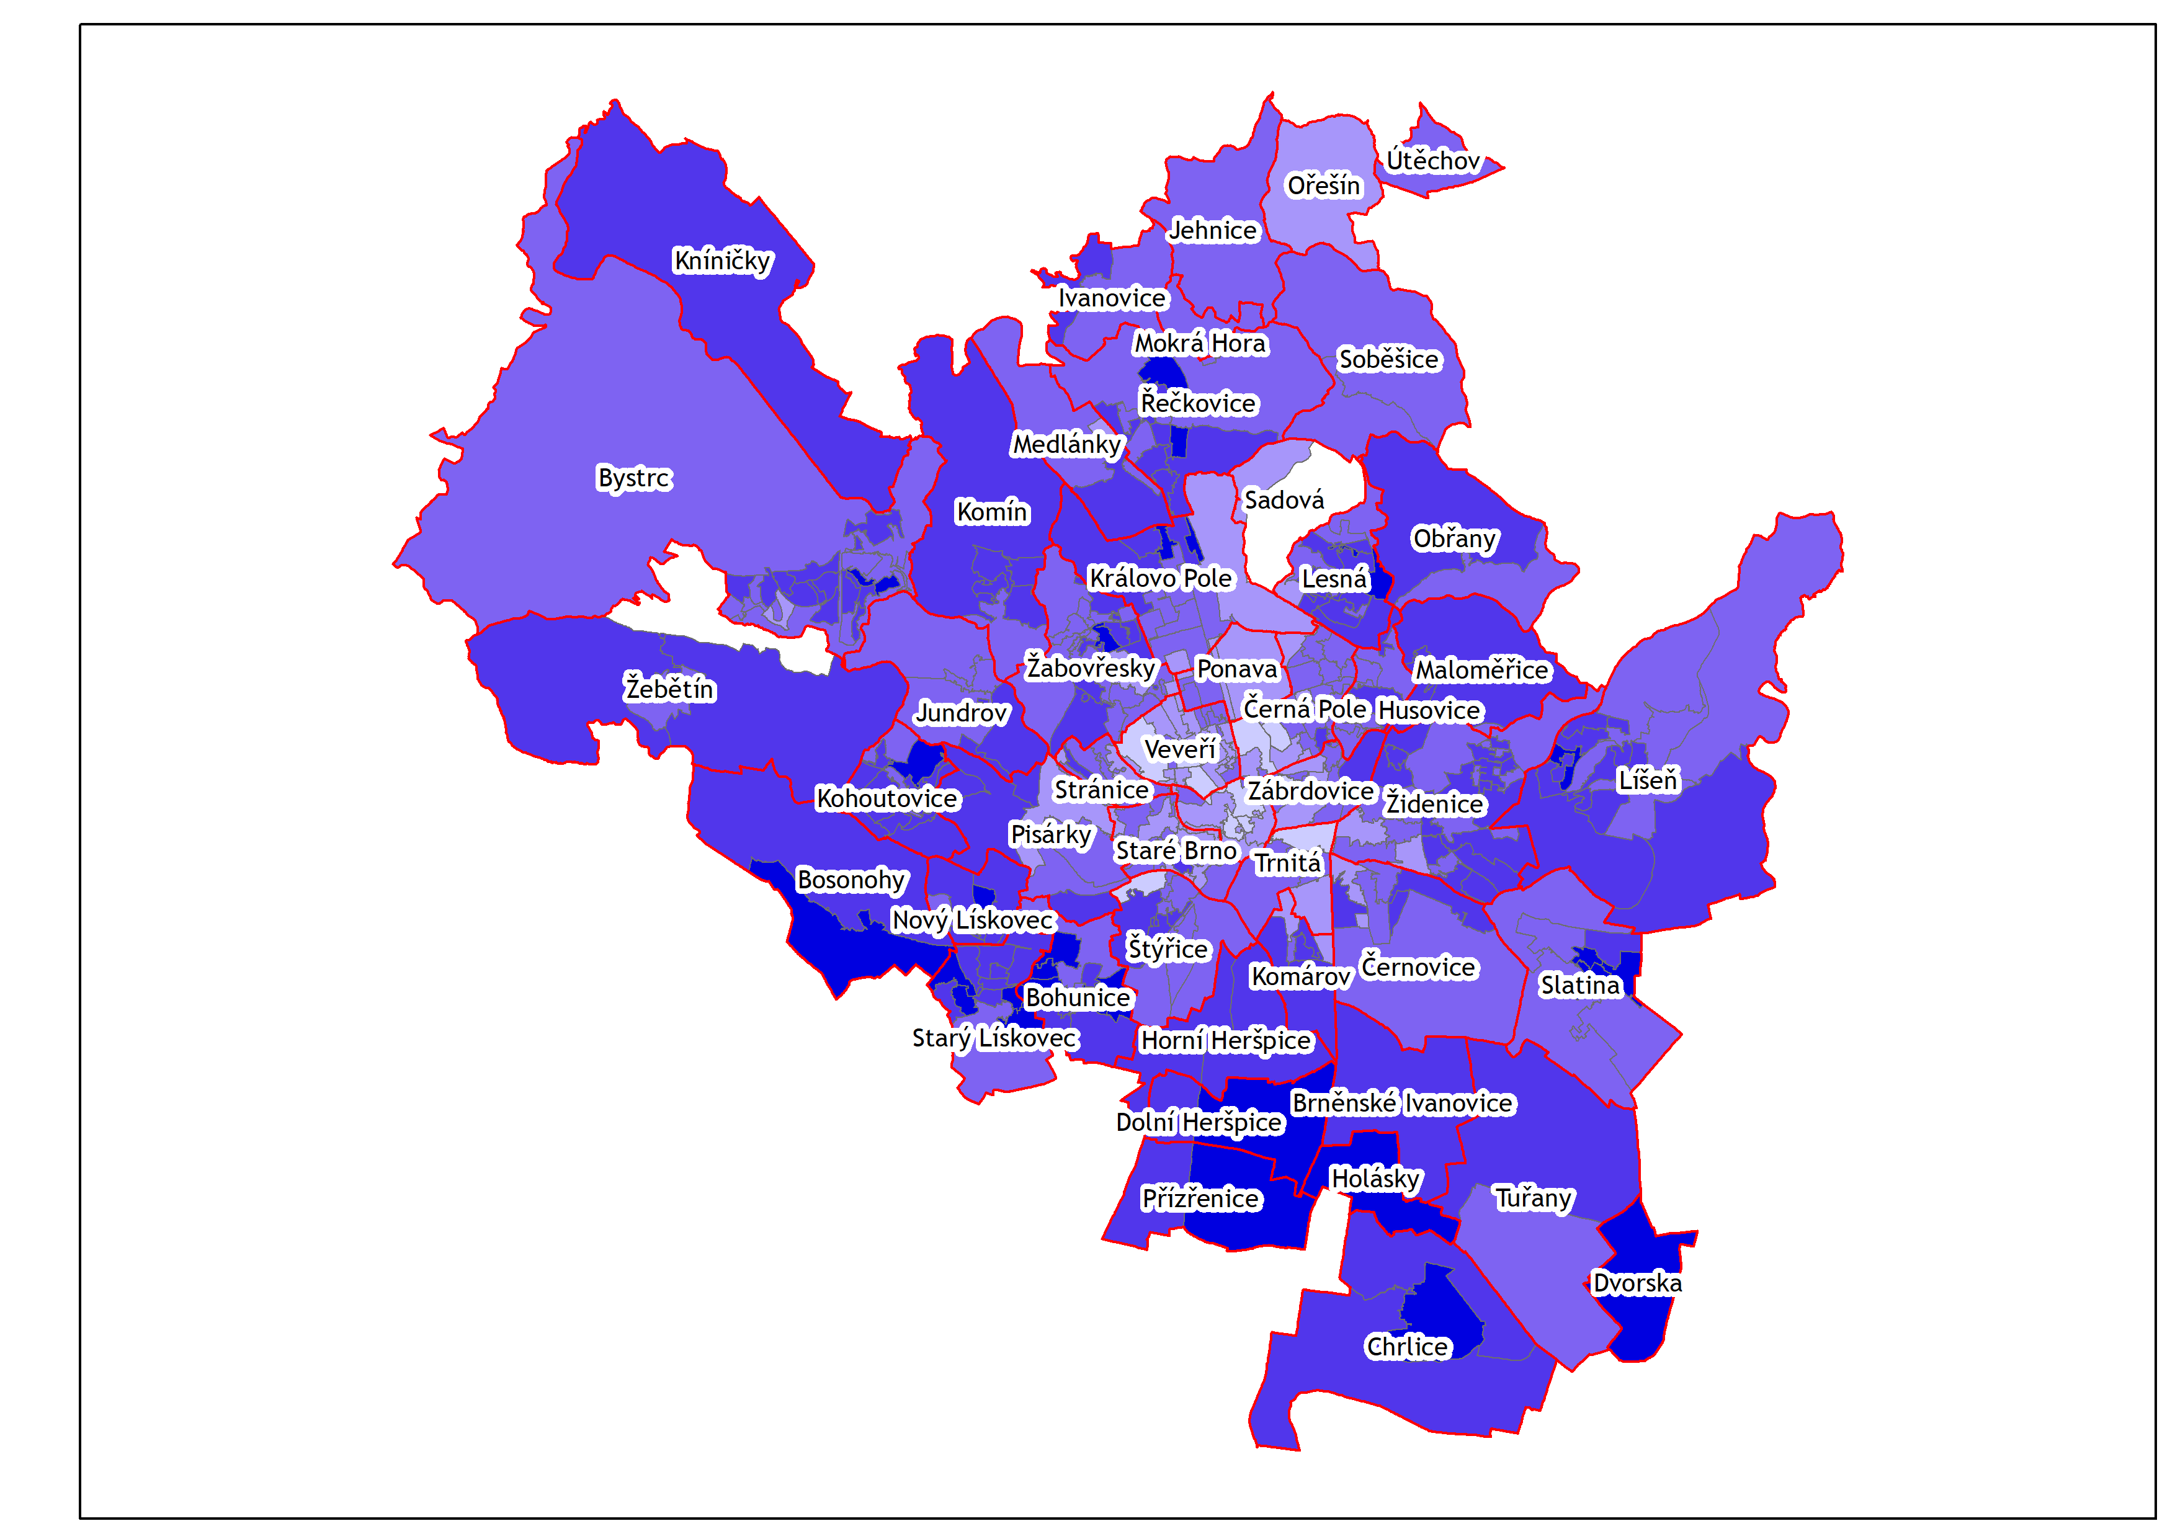
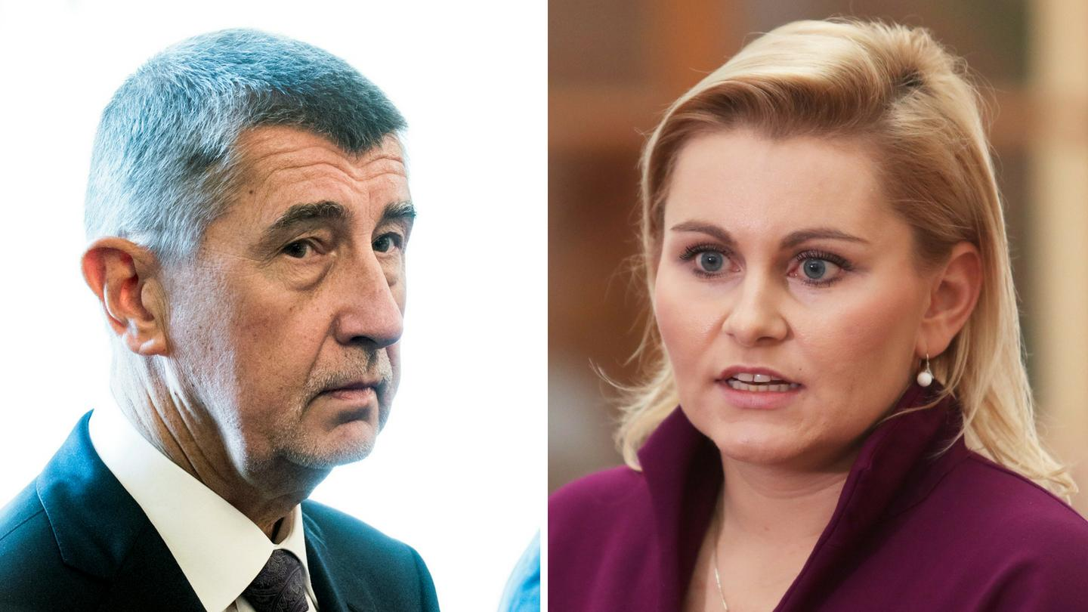
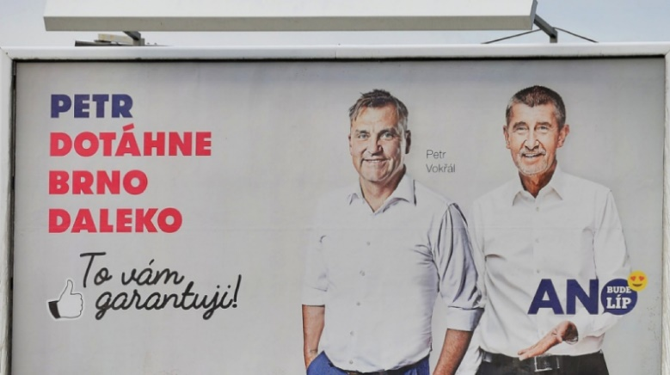
ANO

Slide 6
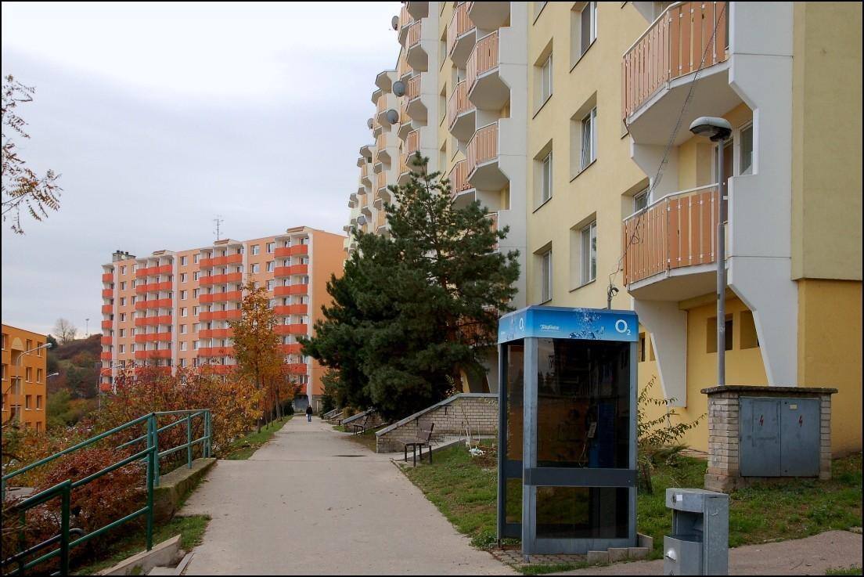
ANO 36% - Kamínky

Slide 7
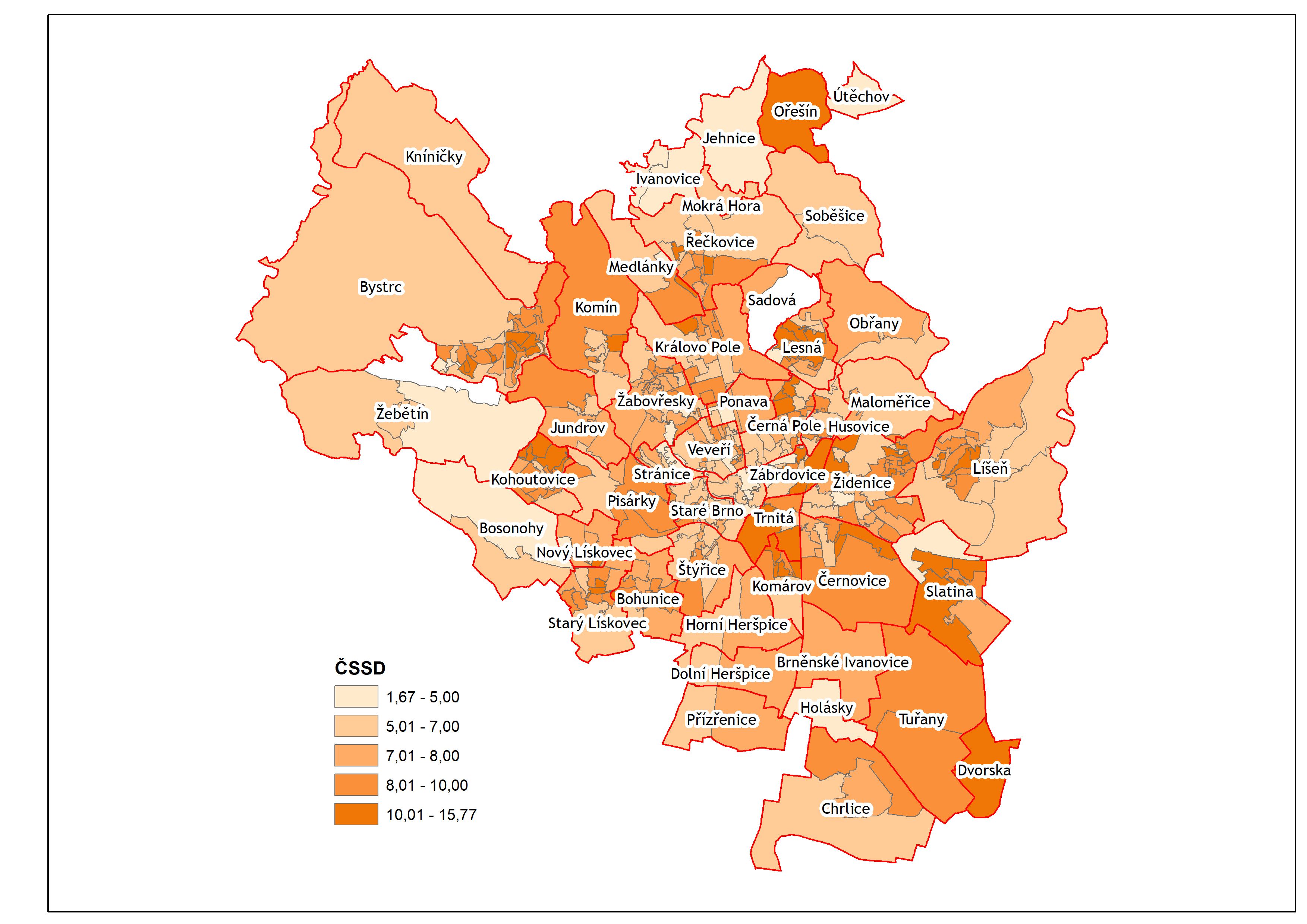
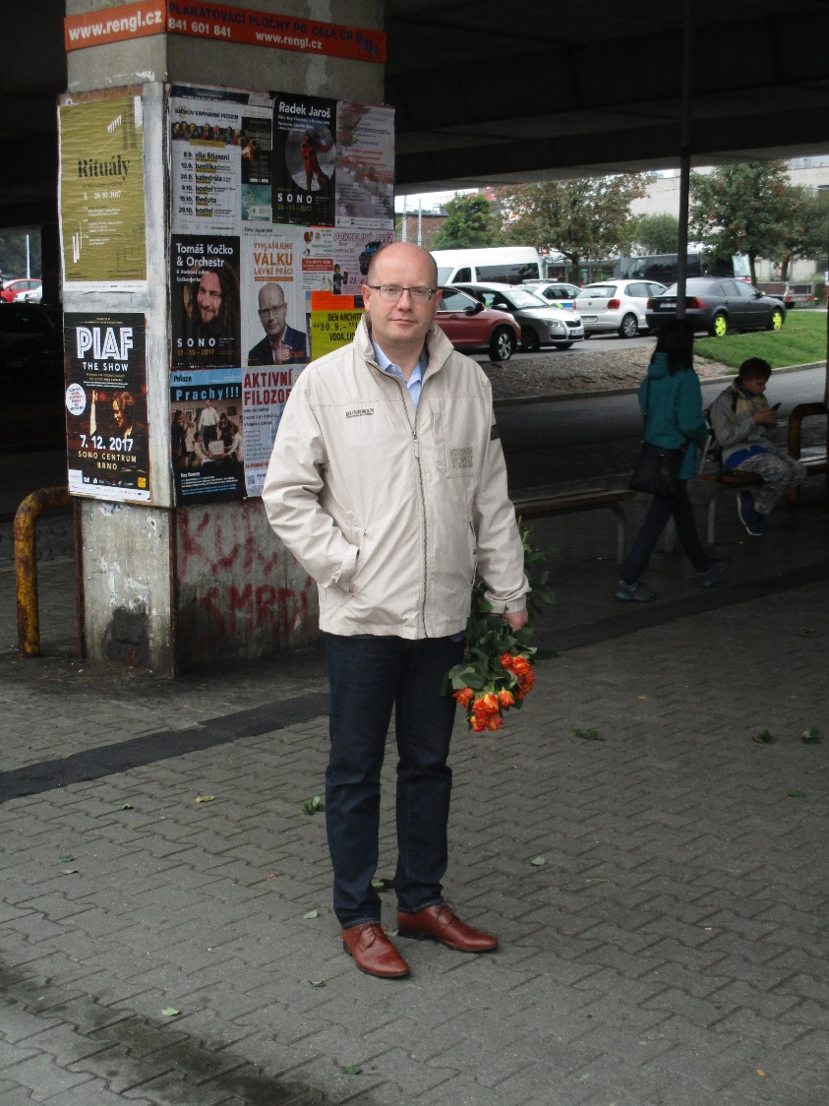
ČSSD

Slide 8
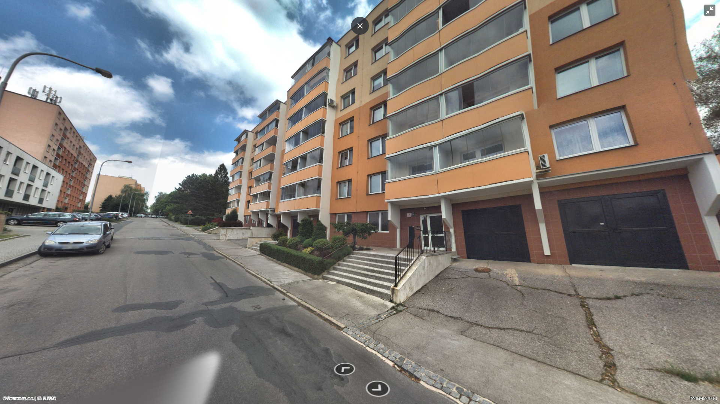
ČSSD 15% - Renčova

Slide 9
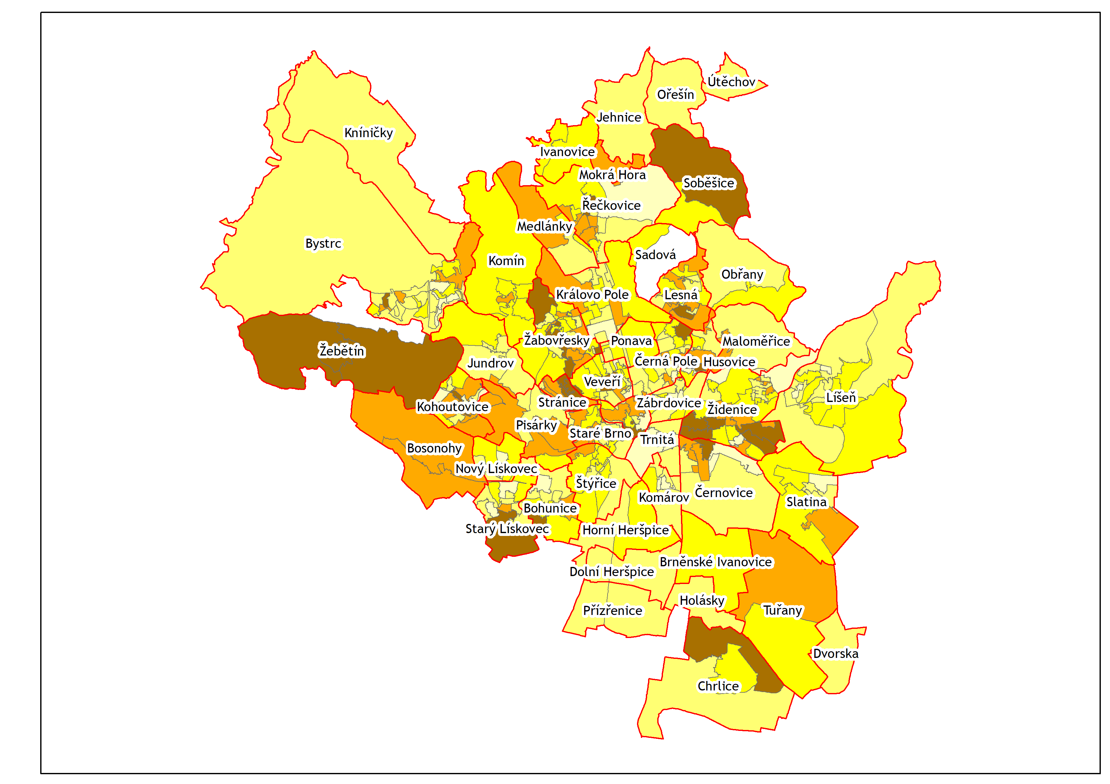
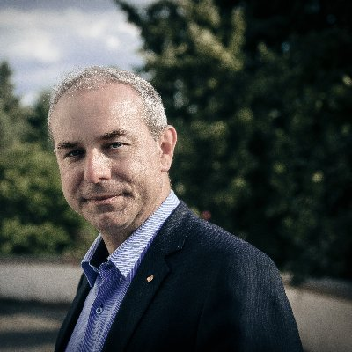
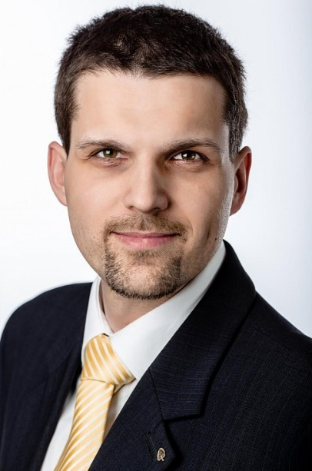
KDU

Slide 10
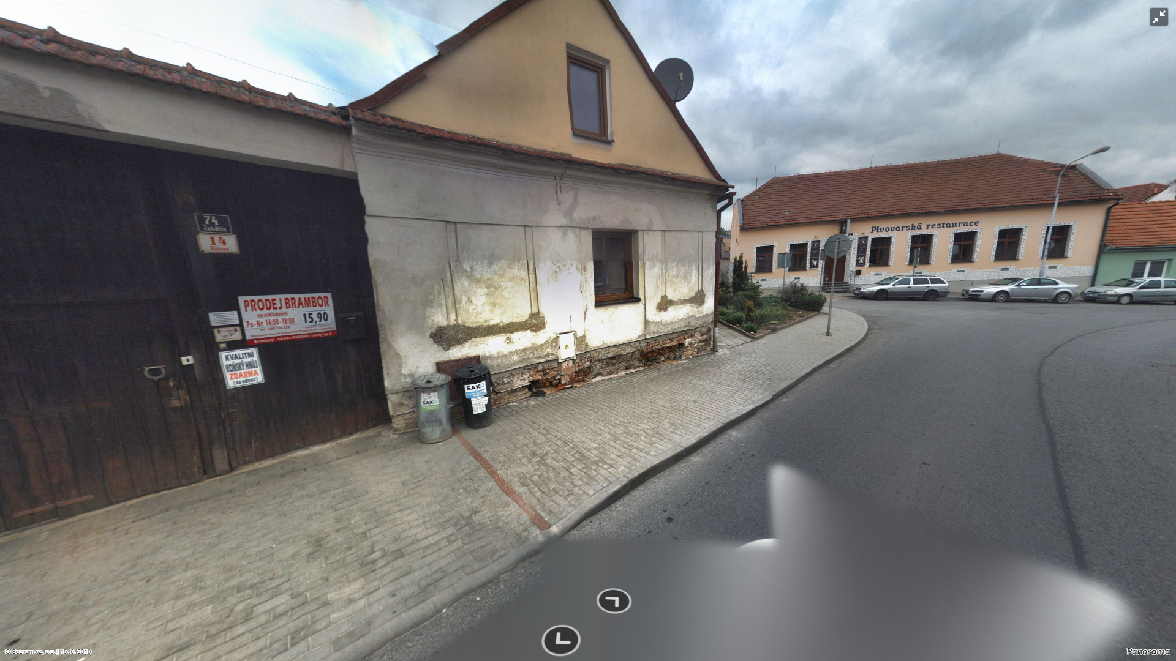
KDU- ČSL 15% - Žebětín

Slide 11
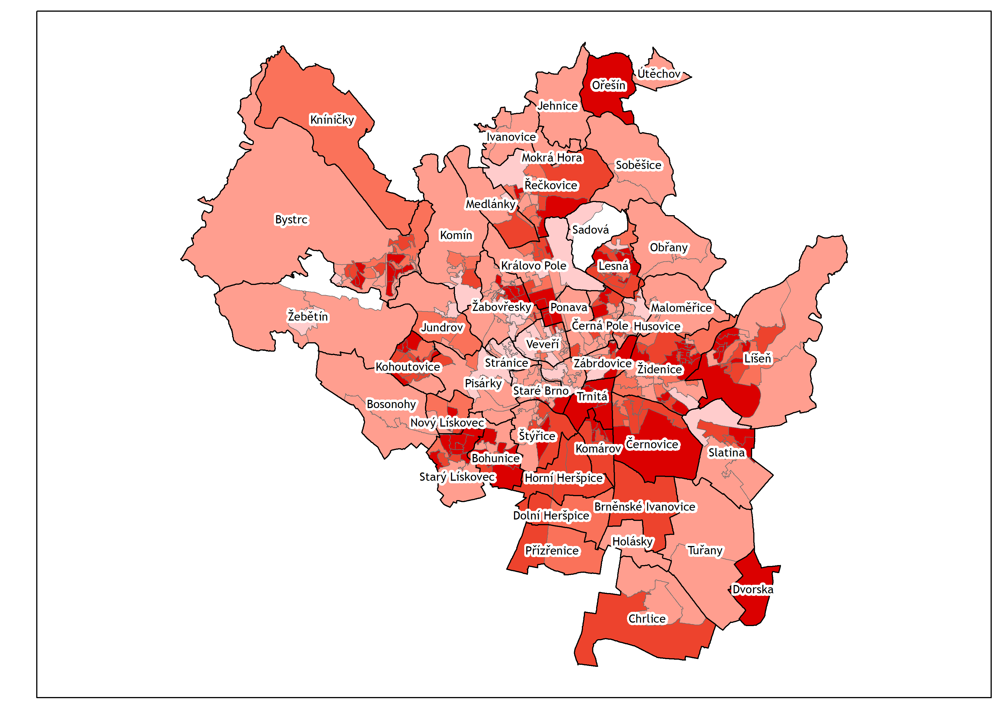
KSČM

Slide 12
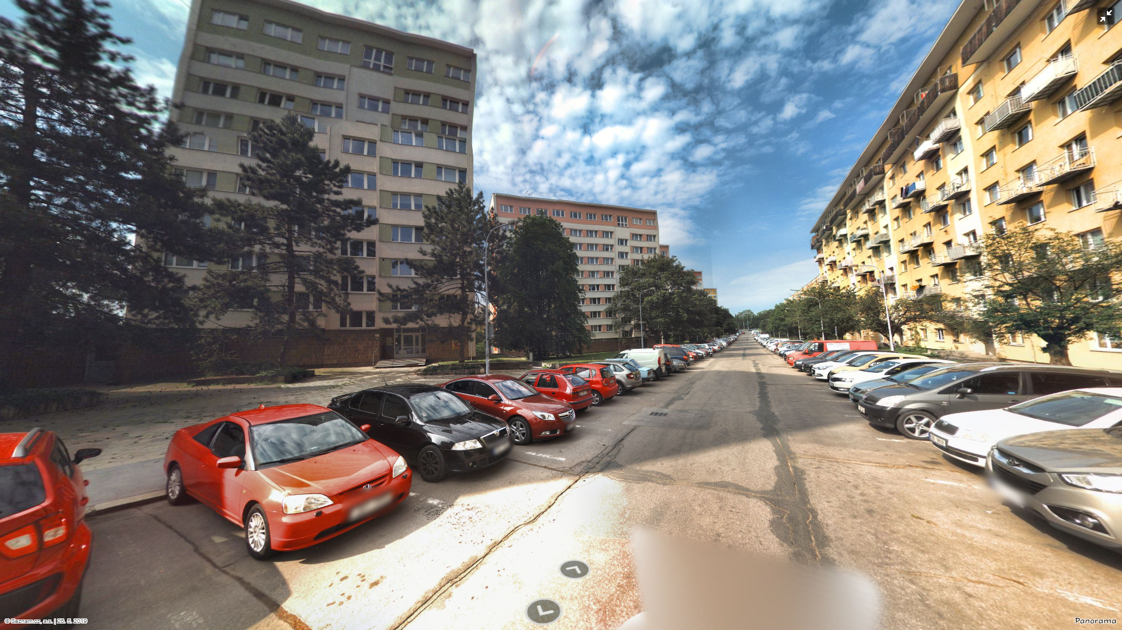
KSČM 14% - Bieblova

Slide 13
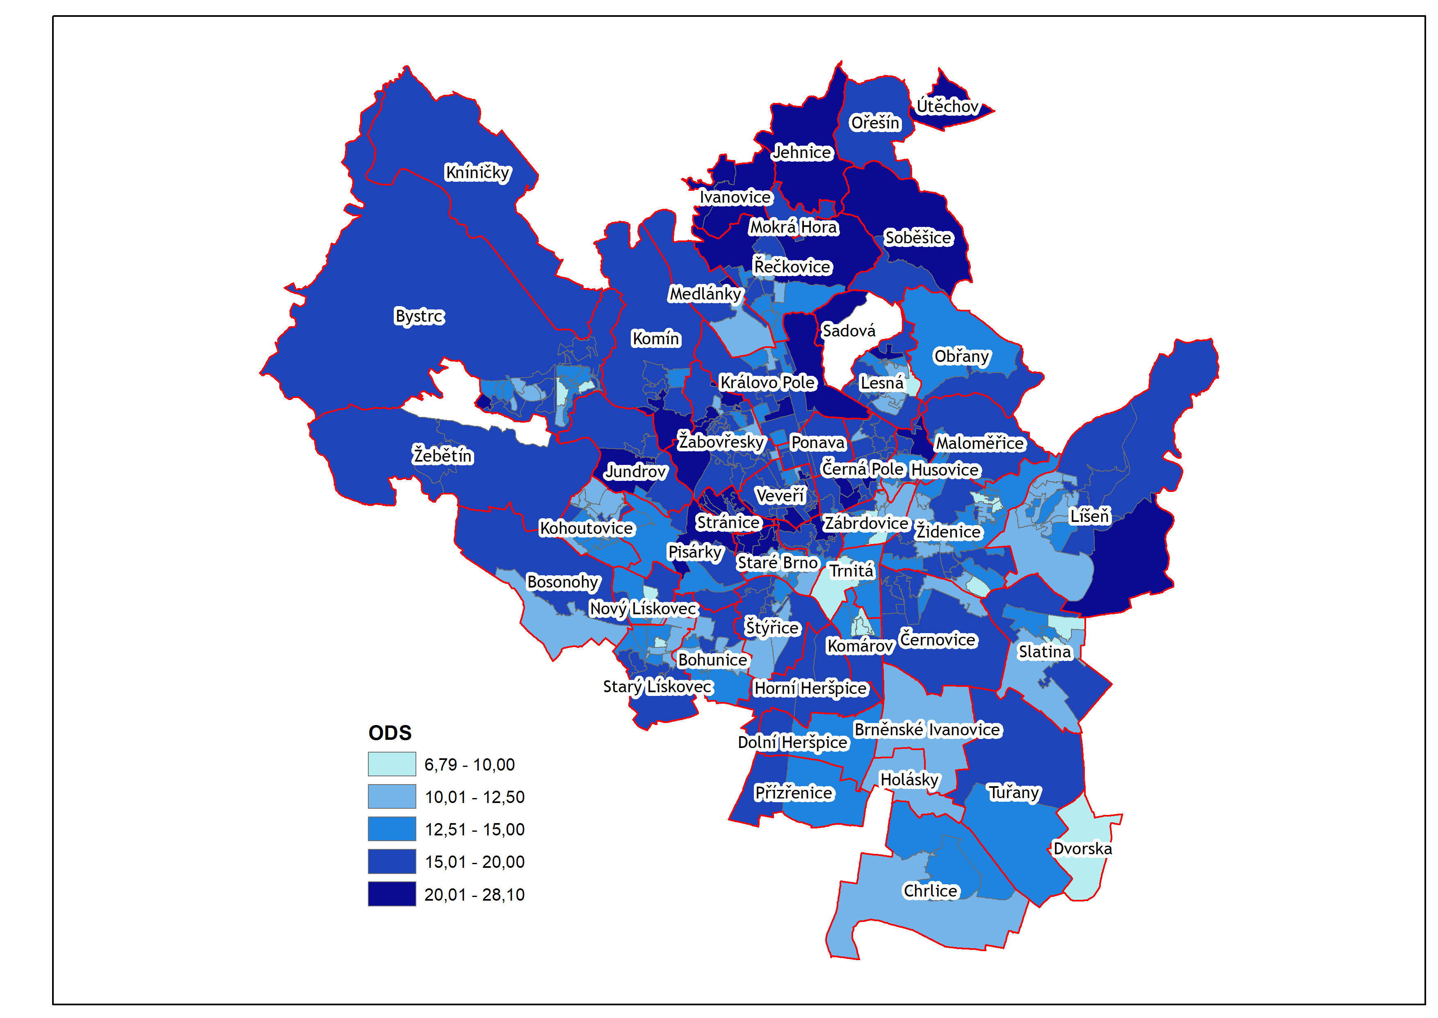
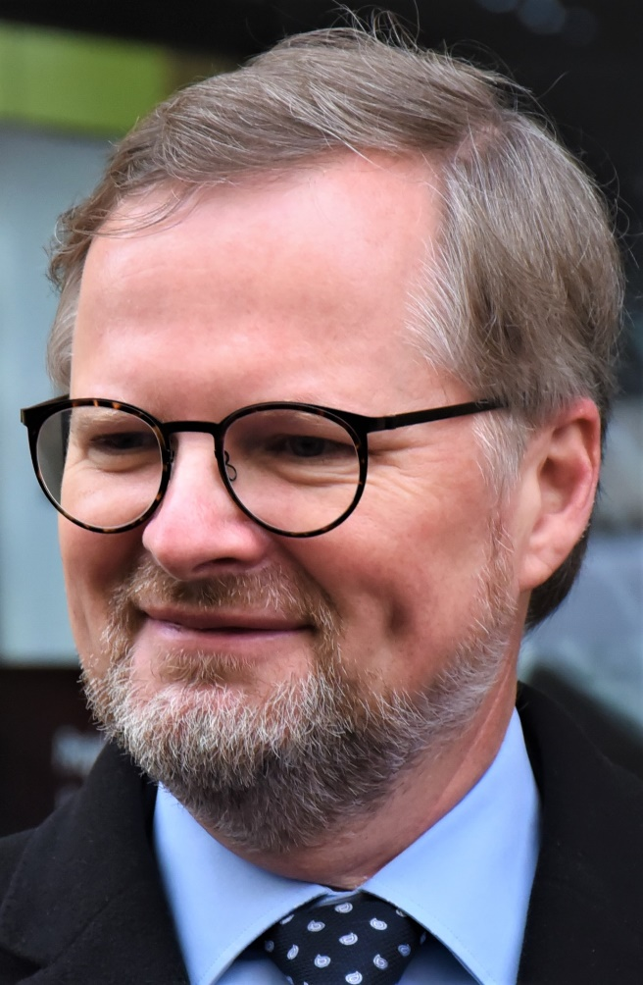
ODS

Slide 14
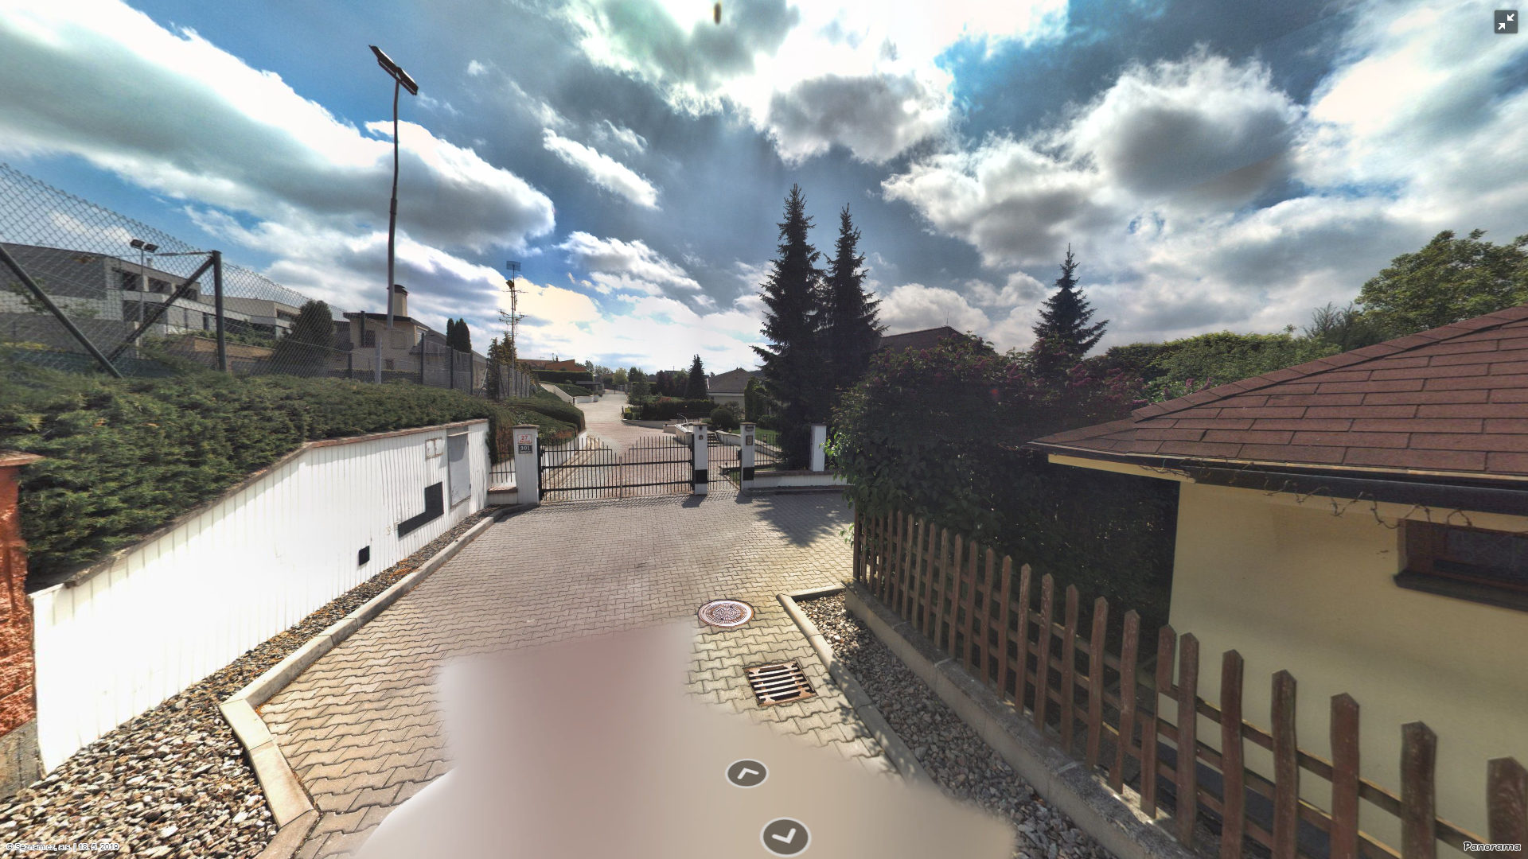
ODS 28% - Atriová

Slide 15
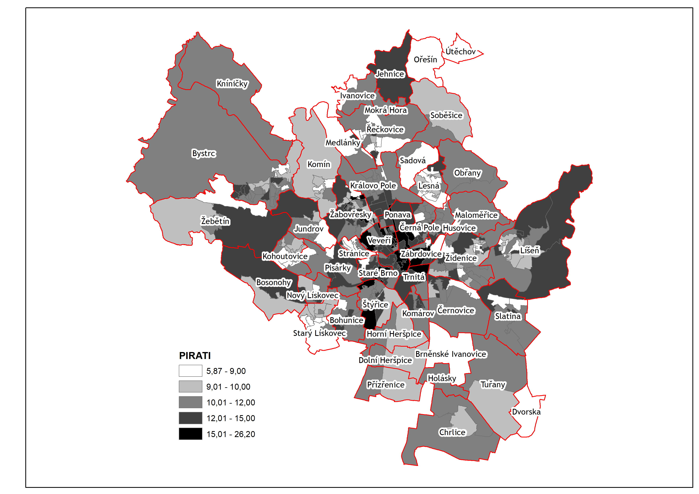
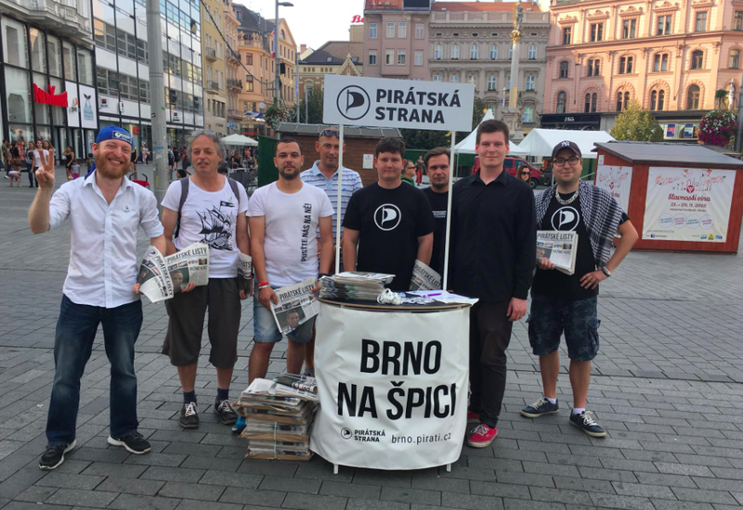
Piráti

Slide 16
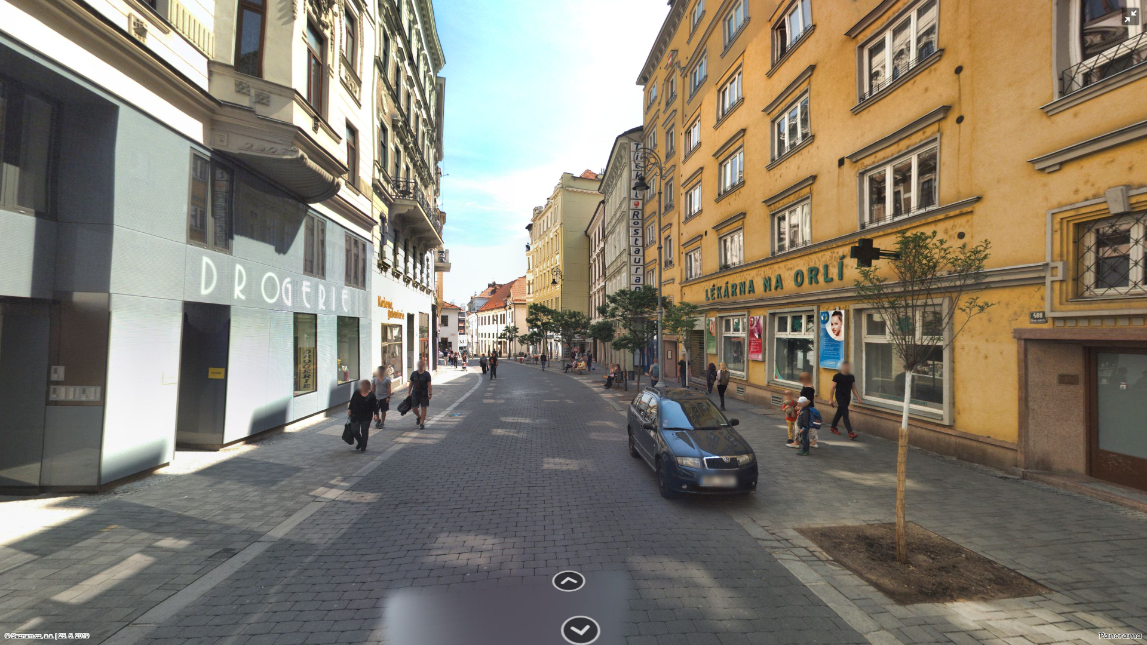
Piráti 26% - Orlí

Slide 17
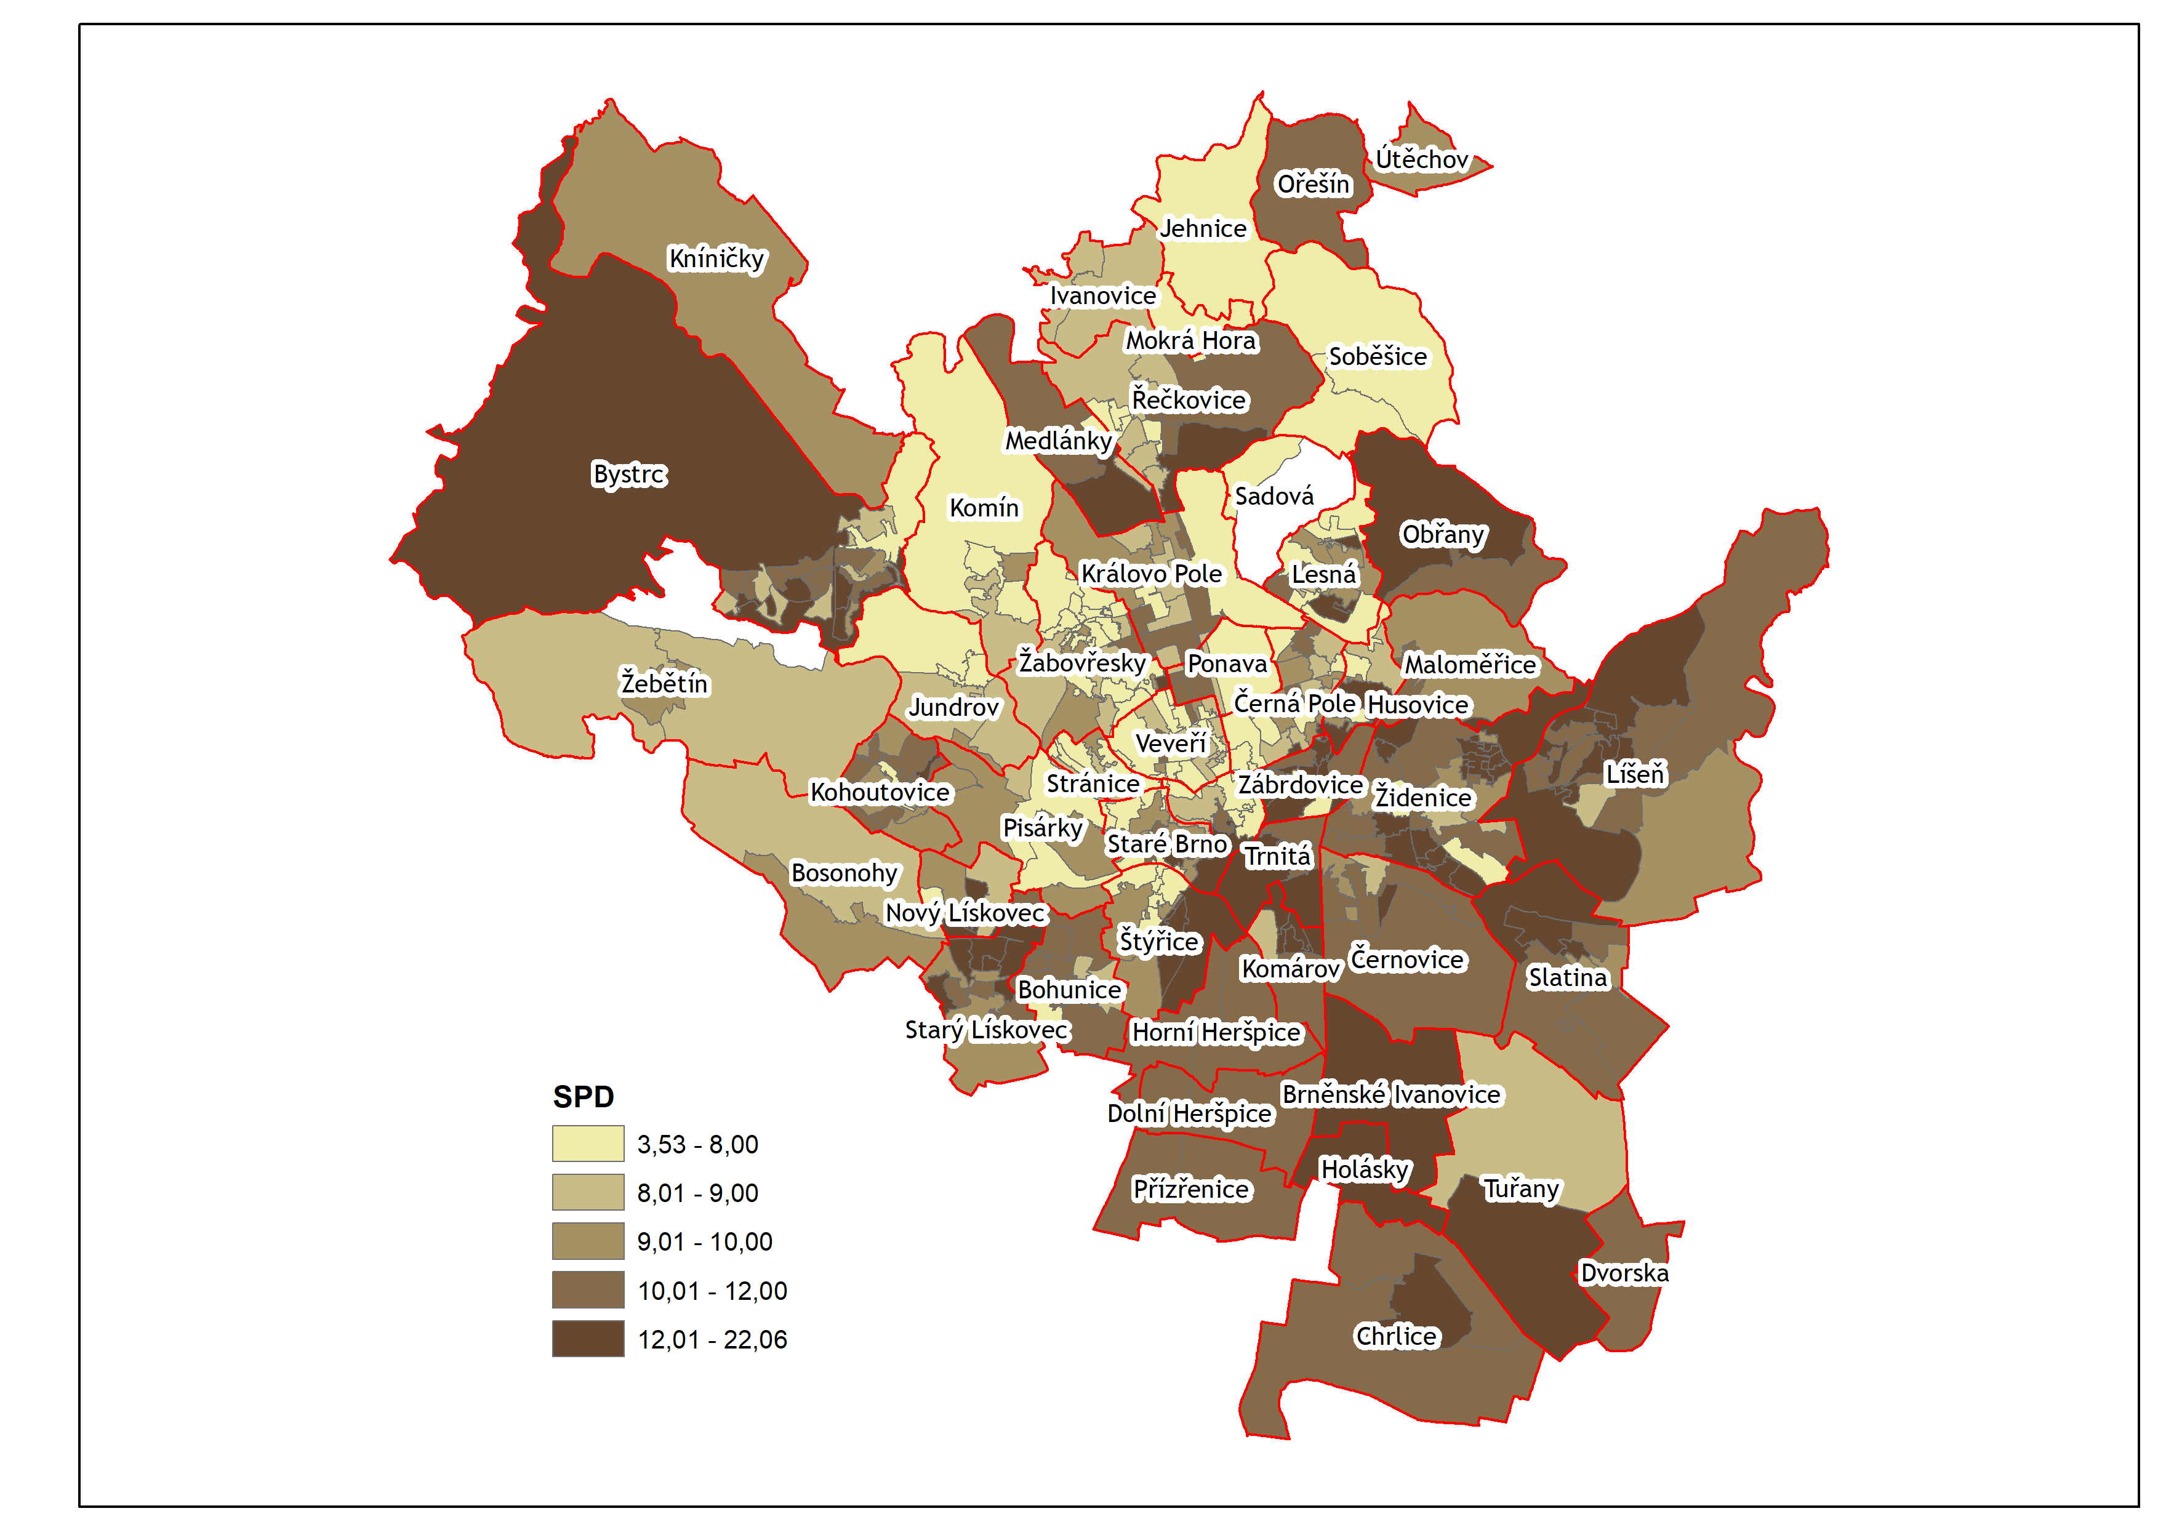
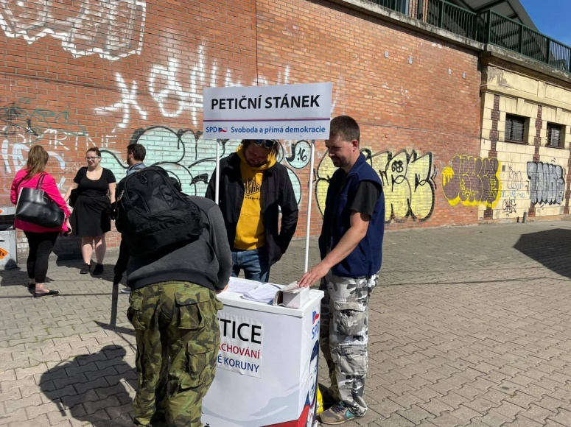
SPD

Slide 18
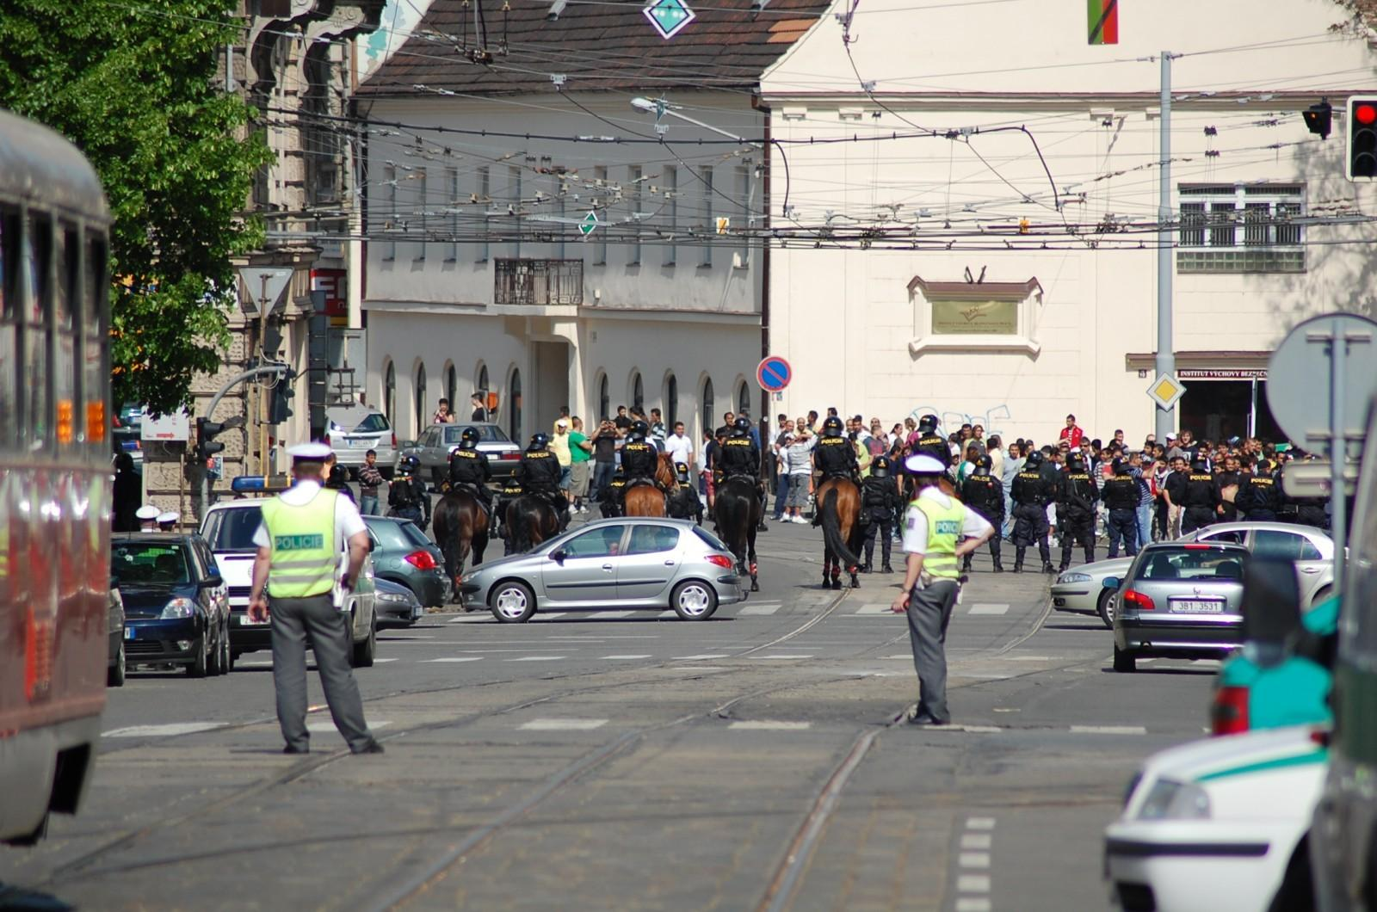
SPD 22,06 – Cejl

Slide 19
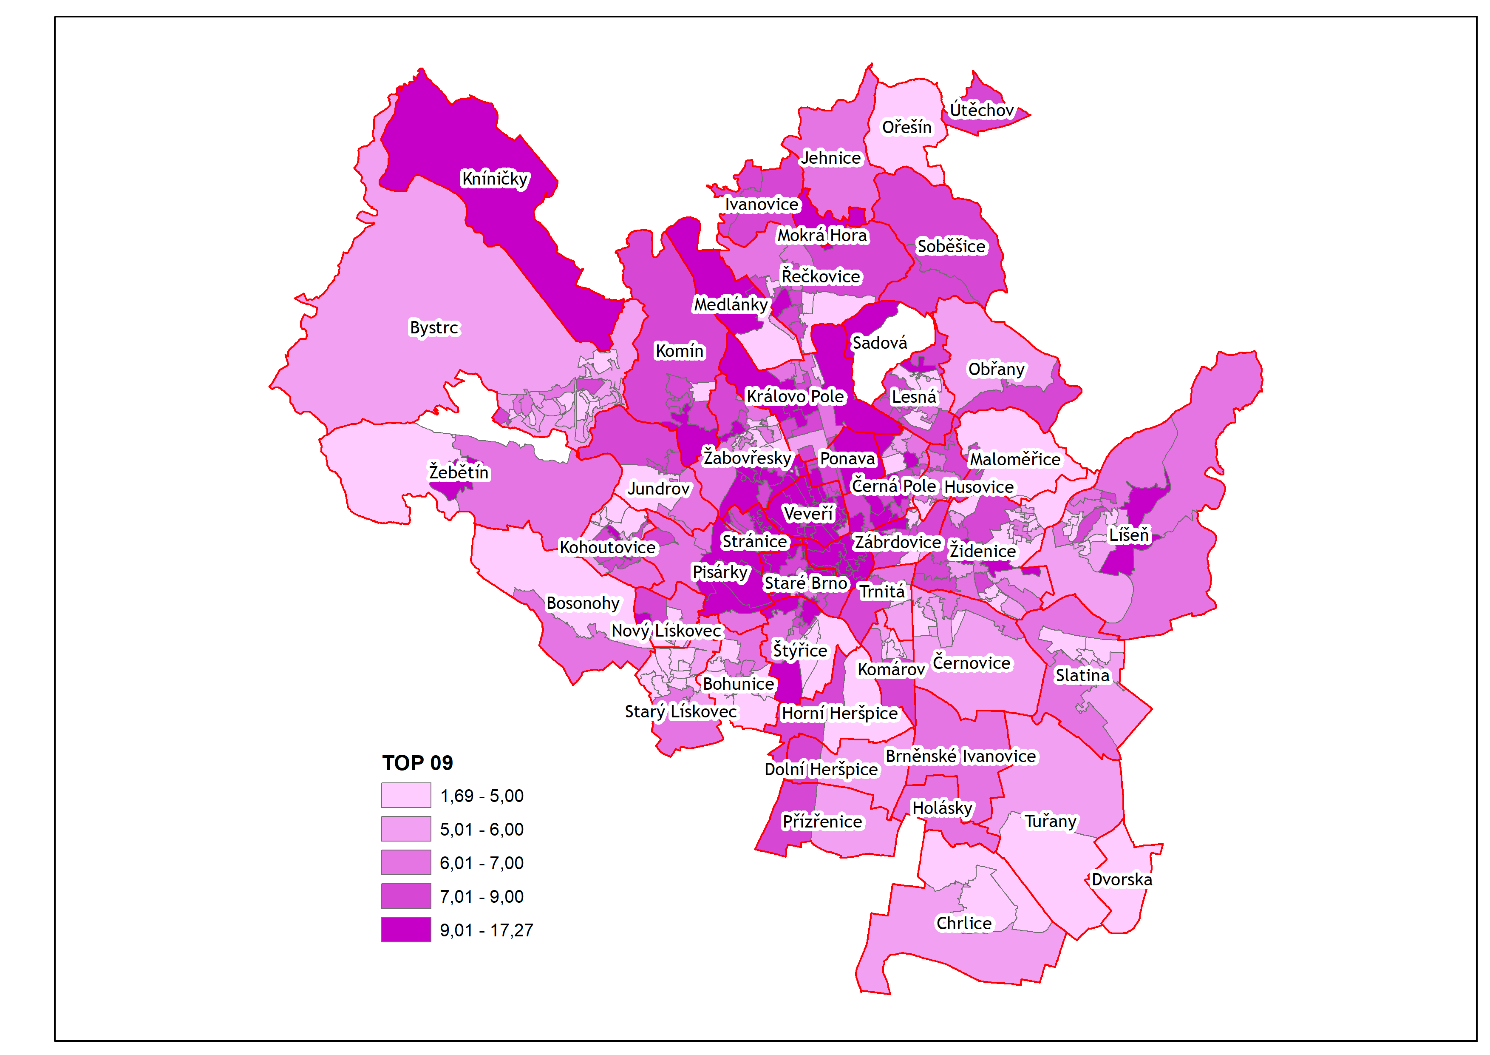
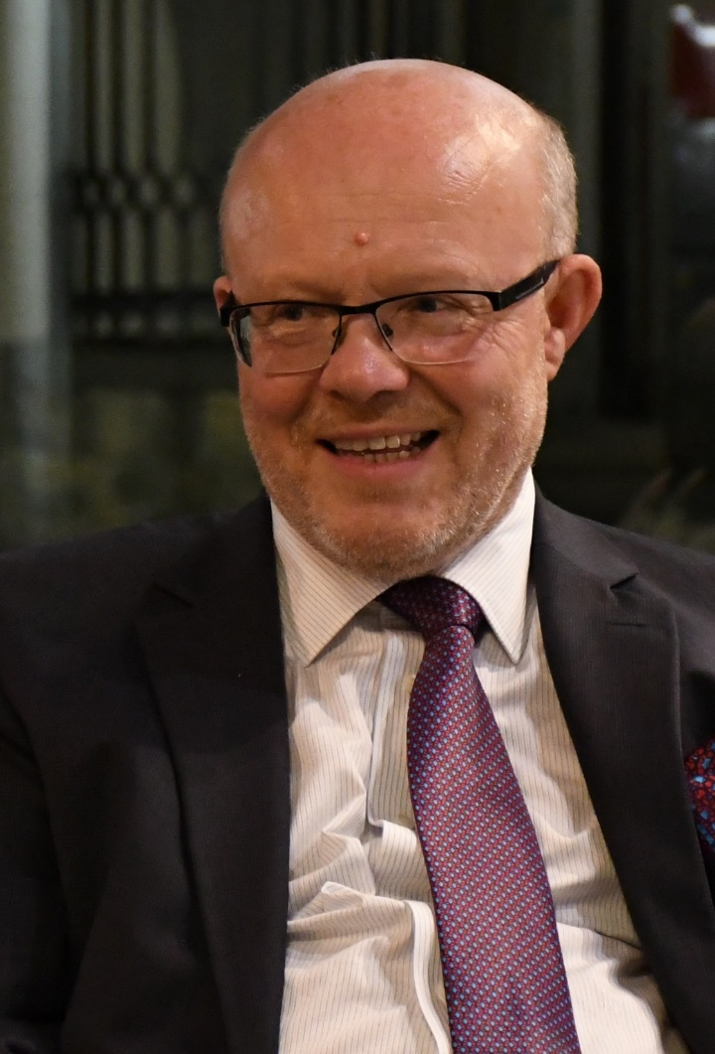
TOP09

Slide 20
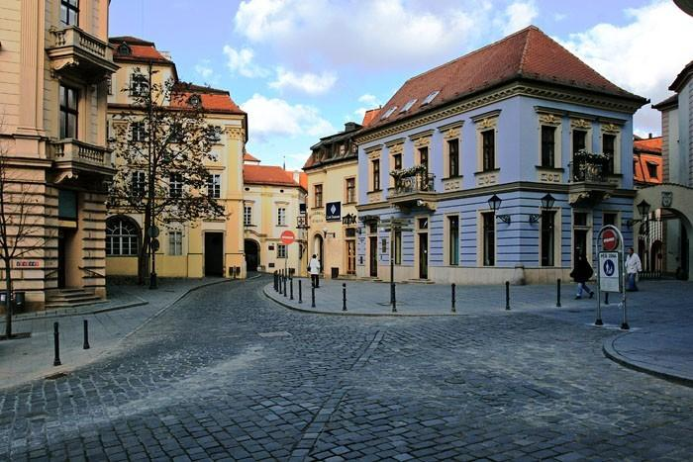
TOP09 17% - Šilingrovo náměstí

Slide 21
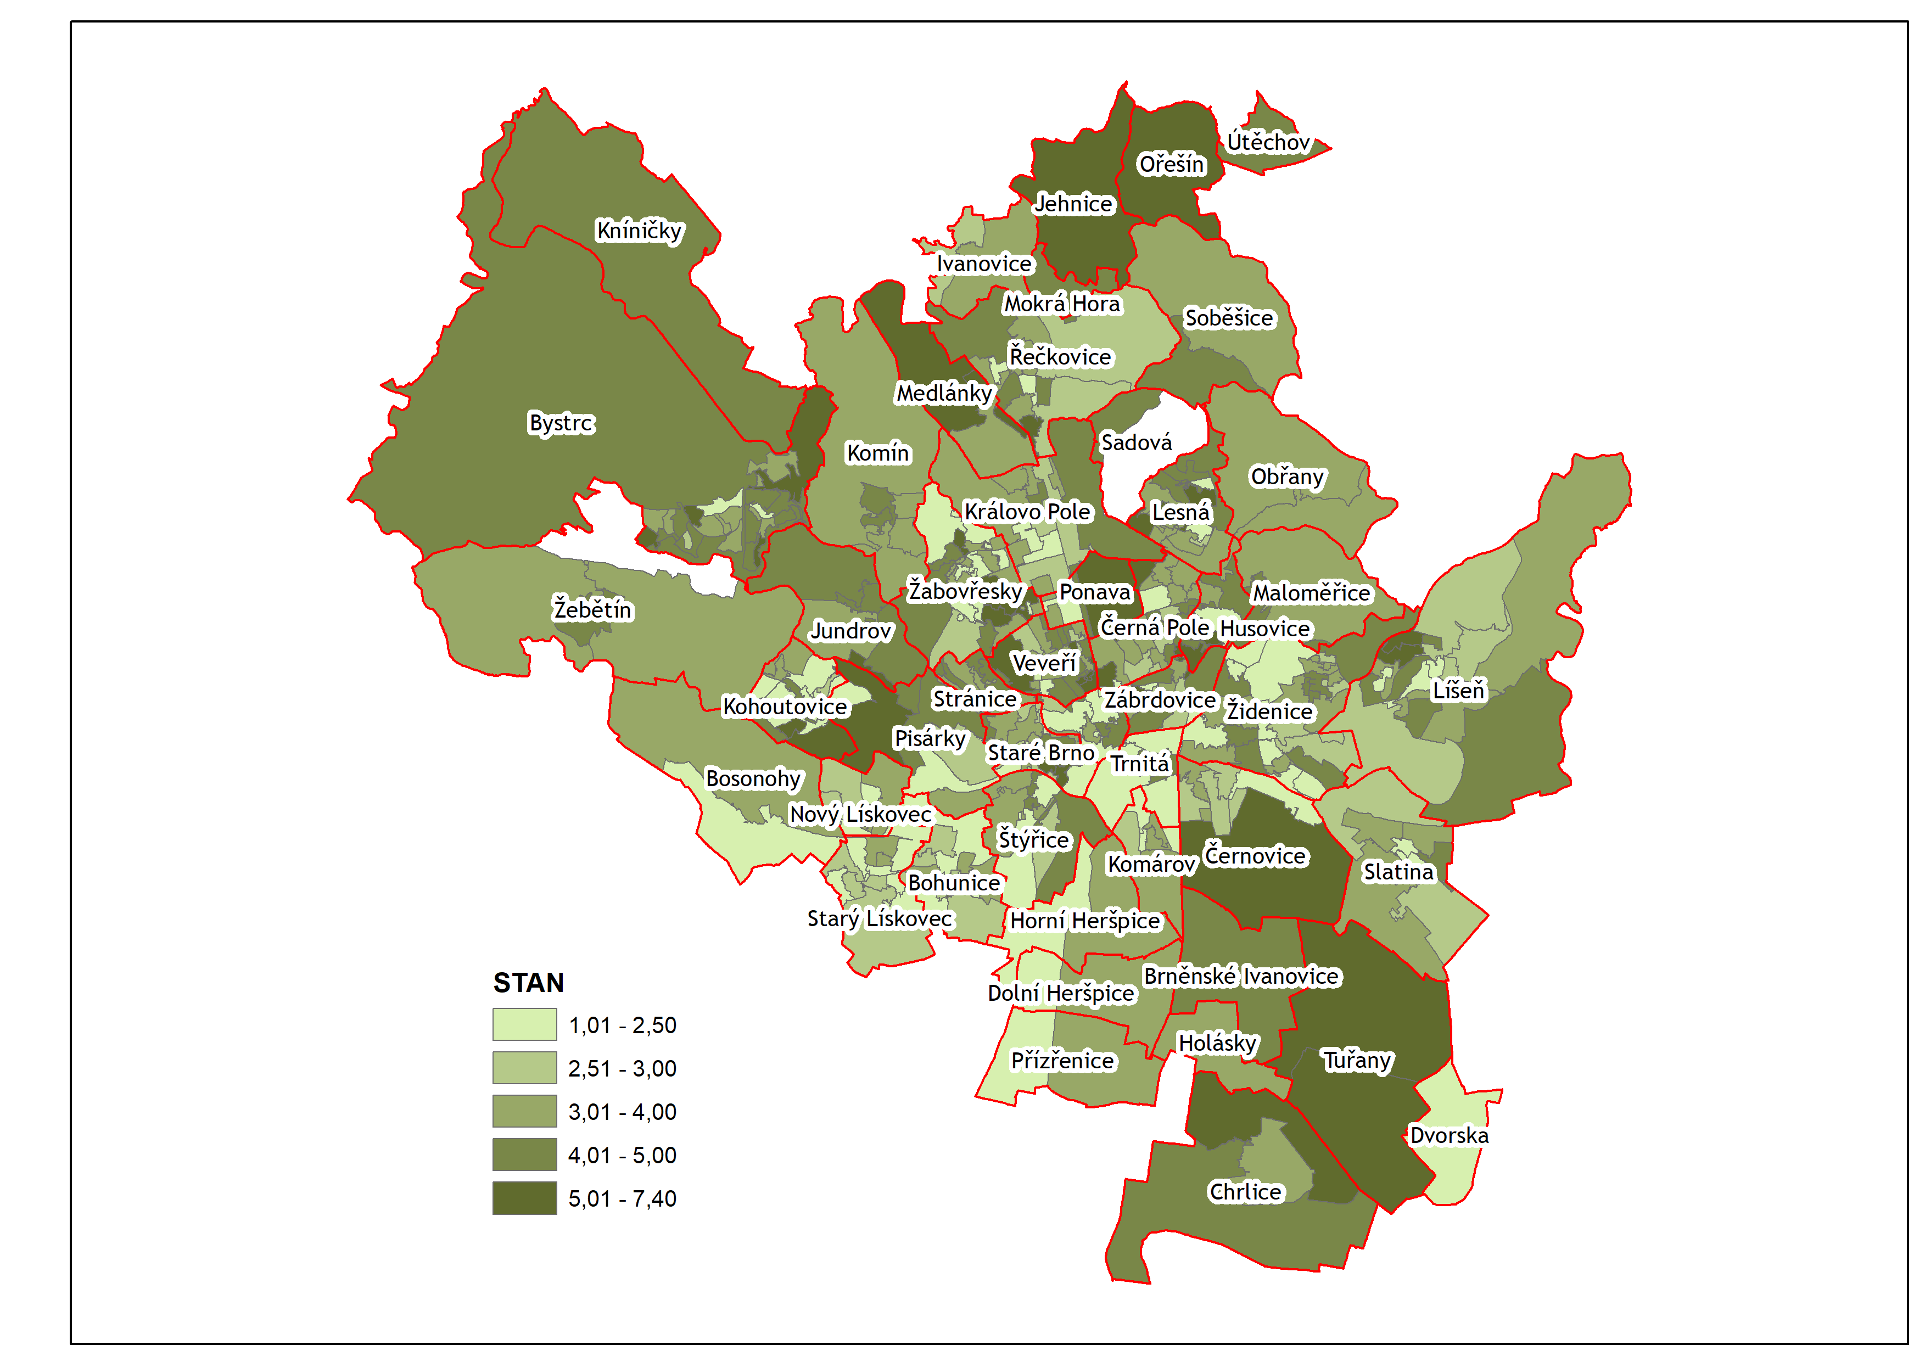
STAN

Slide 22
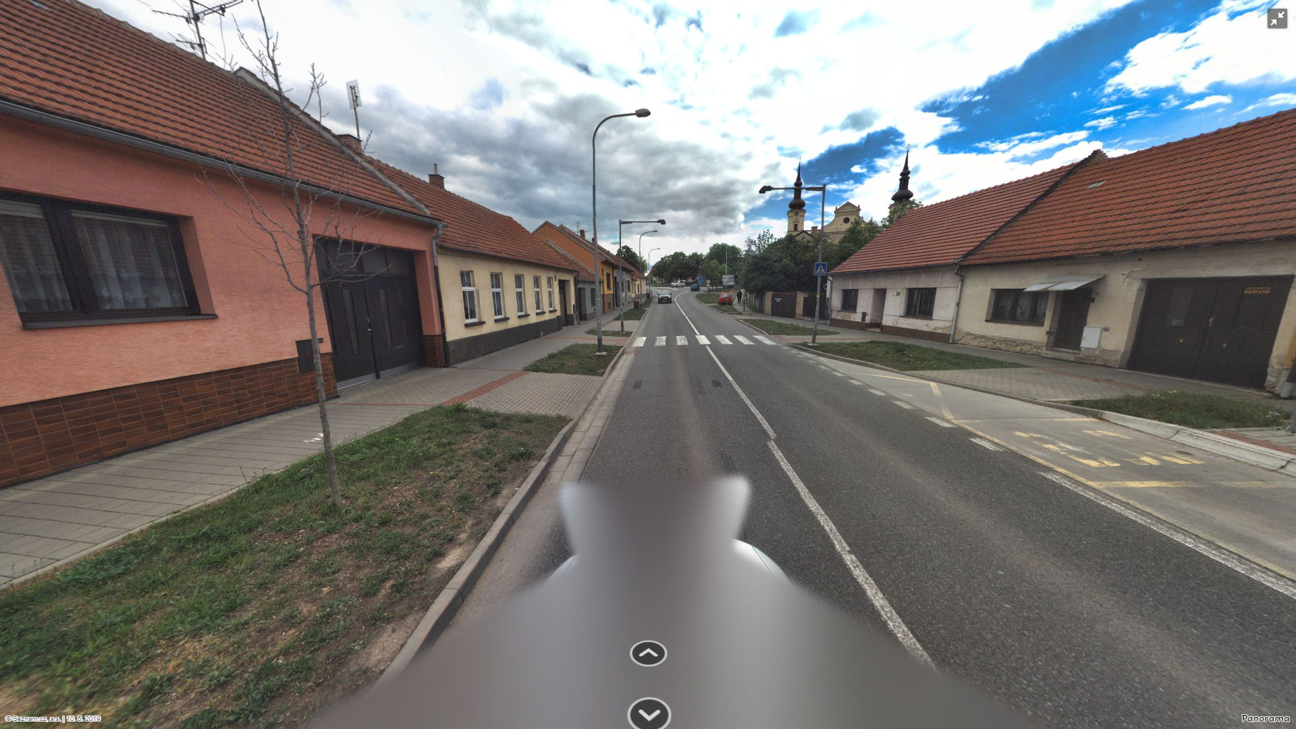
STAN 7% - Špirkova

Slide 23
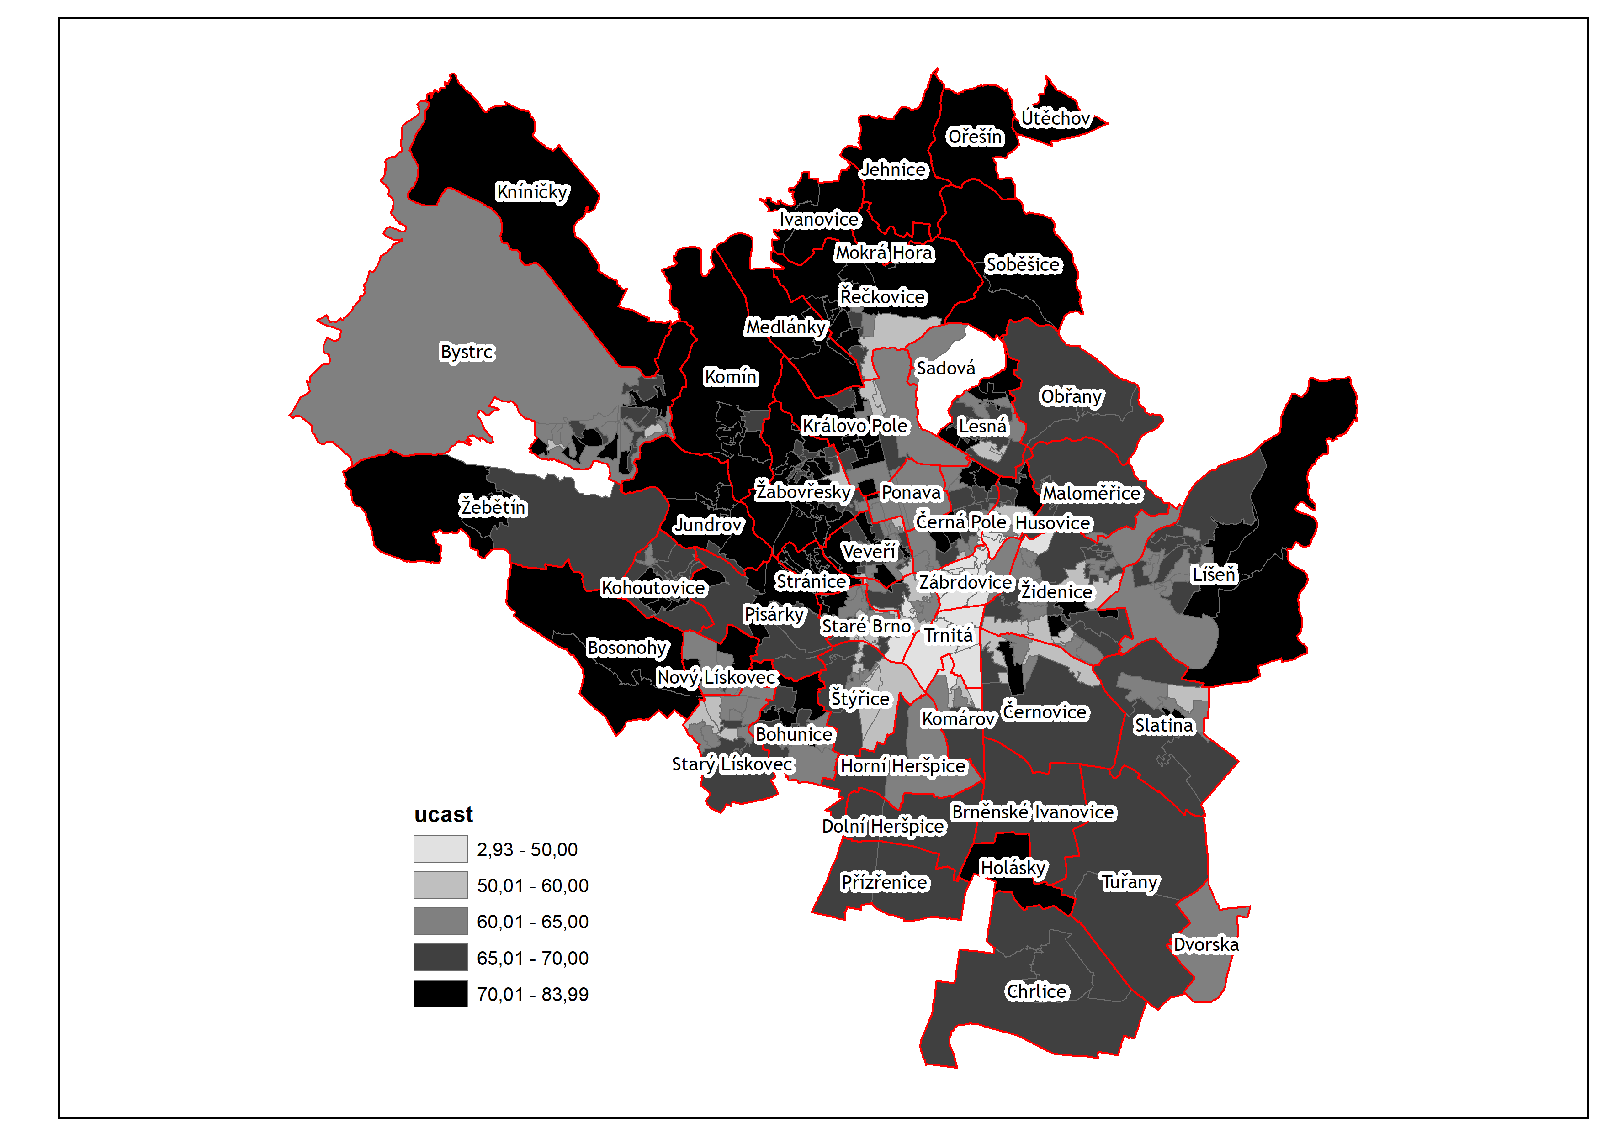
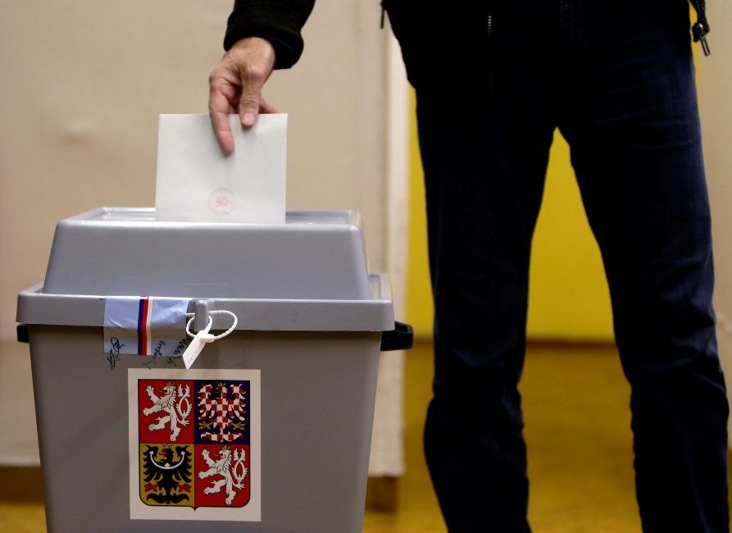
účast

Slide 24
Závěrem
Brno – velké a různorodé město
Každá strana disponuje různě ohraničeným elektorátem

